Slide 1
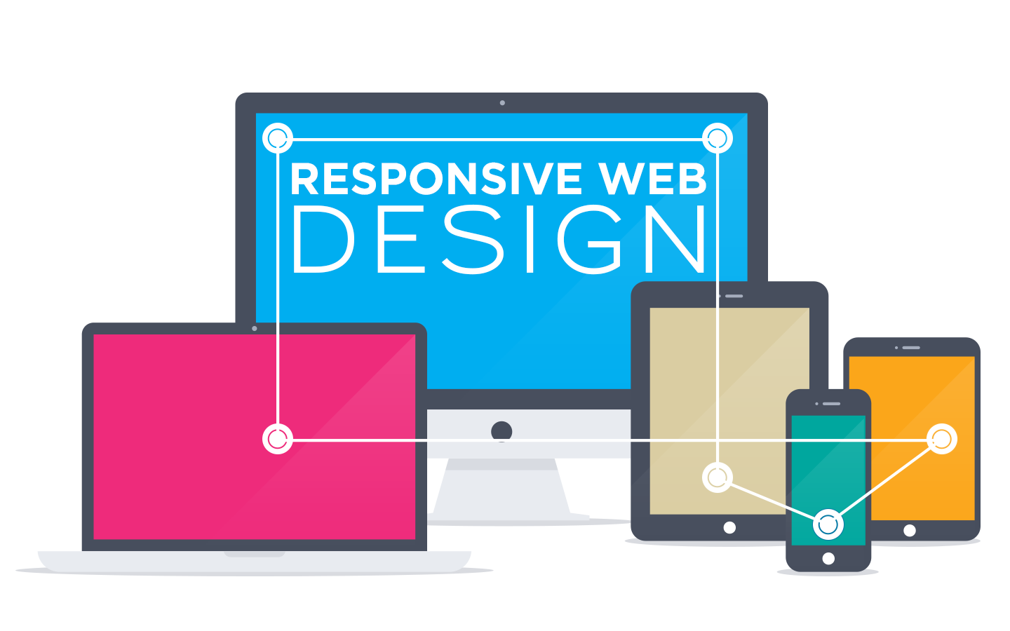

Slide 2
Contenido …
¿Qué es una consulta de medios?
Estructura de consulta de medios.
Uso de consultas de medios en enlaces de hoja de estilo.
Otras formas de usar consultas de medios.
Lo que podemos consultar
Soporte de navegador.
Puntos de corte.
Gamas de diseño.
Diseñando con responsabilidad.
Uso de consultas de medios.
Diseño de dos columnas.
Establecer un ancho máximo.
Cómo elegir puntos de interrupción.

Slide 3
Media queries
Uso de consultas de medios en enlaces de hojas de estilo

Slide 4
Uso de consultas de medios en enlaces de hojas de estilo …
Recordará que en el <head> de nuestra página HTML, podemos vincularnos a uno o más archivos CSS:
<link rel="stylesheet" href="styles/mainstyles.css">
<link rel="stylesheet" href="styles/otherstyles.css">

Slide 5
Uso de consultas de medios en enlaces de hojas de estilo …
El navegador simplemente lee y aplica todas las declaraciones de estilo de todas las hojas de estilo, comenzando con la primera hoja de estilo que está vinculada.
En lugar de escribir consultas de medios dentro de nuestras hojas de estilo, podemos decirle al navegador que las hojas de estilo completas solo deben aplicarse si una consulta de medios es verdadera, e ignorarlas si la consulta de medios no es verdadera.

Slide 6
Uso de consultas de medios en enlaces de hojas de estilo …
Si ha estado trabajando en sitios web durante un tiempo, es posible que haya visto la versión CSS2 de esto utilizada para imprimir hojas de estilo:
<link rel="stylesheet" href="styles/mainstyles.css">
<link rel="stylesheet" href="styles/printstyles.css"
media="print">

Slide 7
Uso de consultas de medios en enlaces de hojas de estilo …
En este ejemplo, le estamos diciendo al navegador que si el usuario está imprimiendo la página en lugar de verla en la pantalla, entonces se deben agregar estilos adicionales.
Por ejemplo, podríamos ocultar una imagen de fondo repetida para imprimir, para evitar desperdiciar la tinta o el tóner de la impresora del usuario.

Slide 8
Uso de consultas de medios en enlaces de hojas de estilo …
Para designar una hoja de estilo solo para impresión, simplemente agregamos media = "print" como parte del elemento de enlace, que le dice al navegador que cuando la consulta "¿es el tipo de medio print?" es cierto, debe aplicar la hoja de estilo printstyles.css; si es falso, debe ignorar toda esa hoja de estilo.

Slide 9
Uso de consultas de medios en enlaces de hojas de estilo …
Los otros enlaces de hoja de estilo no tienen designación de tipo de medio, por lo que se aplican si el tipo de medio es pantalla, impresión o cualquier otra cosa.
Como generalmente agregaríamos estilos de impresión para anular los estilos regulares, el enlace de la hoja de estilos aparece en último lugar.

Slide 10
Uso de consultas de medios en enlaces de hojas de estilo …
Decirle al navegador que una hoja de estilo es para imprimir es bastante fácil: solo se necesita una palabra, print.
Pero también podemos hacer esto con las consultas de medios CSS3, utilizando una sintaxis similar a la forma en que incorporamos las consultas de medios en las hojas de estilo.

Slide 11
Uso de consultas de medios en enlaces de hojas de estilo
Simplemente coloque su consulta, comenzando solo con la pantalla, dentro de las comillas de un atributo de medios en el elemento de enlace:
<link rel = "stylesheet" href = "styles/mainstyles.css">
<link rel = "stylesheet" href = "styles/widerscreen.css“
media = “only screen and (min-width: 40em)">
Aquí, la primera hoja de estilo se aplica a todos los dispositivos, mientras que la segunda hoja de estilo se aplica solo si la consulta es verdadera, es decir si es screen y esta tiene un ancho mínimo de 40 ems.

Slide 12
Otras formas de usar consultas de medios …
Acaba de aprender las dos formas principales de usar consultas de medios:
incluir las consultas de medios en sus hojas de estilo,
o al usar consultas de medios para vincular a hojas de estilo separadas.
Estos dos métodos tienen el mismo resultado final, por lo que decidir entre ellos es más una preferencia personal en cómo le gusta organizar su CSS.

Slide 13
Otras formas de usar consultas de medios …
Además, hay un par de otros métodos para agregar consultas de medios a su sitio web, las mismas formas alternativas de agregar CSS que ya aprendimos.
Primero, puede incluir una consulta de medios como un atributo del elemento <style> en el <head> de una página:
<style media = “only screen and (min-width: 40em)">
...
</style>

Slide 14
Otras formas de usar consultas de medios …
Hacer eso significaría que todos los estilos dentro de ese elemento <style> solo se aplican si la consulta es verdadera.
Ya aprendimos que aplicar estilo a una sola página de su sitio generalmente no es una buena idea, por lo que probablemente no usará ese método a menudo, si es que lo hace.

Slide 15
Otras formas de usar consultas de medios
También puede importar una hoja de estilo, que funciona de manera similar a la vinculación a una hoja de estilo:
@import url (styles.css) only screen and (min-width: 40em)
Generalmente, usar <link> es preferible a importar una hoja de estilo.

Slide 16
Lo que podemos consultar …
Hay muchas funciones multimedia posibles que se pueden consultar con una consulta multimedia:
el ancho y la altura de la ventana gráfica,
el ancho y la altura de la pantalla,
la orientación,
la relación de aspecto
y la resolución (el número de píxeles en cada dimensión de la pantalla).

Slide 17
Lo que podemos consultar
La mayoría de estos pueden anteponerse con min- o max-.
Sin embargo, no todos estos son compatibles actualmente con los principales navegadores.

Slide 18
VIEWPORT ANCHO Y ALTURA …
width
Ancho de la vista
height
Altura de la vista
Estas son las cualidades del dispositivo que utilizará con mayor frecuencia en sus consultas de medios de diseño receptivo (ancho más frecuente que altura).

Slide 19
VIEWPORT ANCHO Y ALTURA …
En el siguiente ejemplo, la primera consulta de medios pregunta si la ventana gráfica tiene al menos 40 ems de ancho.
El segundo pregunta si la ventana gráfica tiene exactamente 60 ems de altura (es poco probable que alguna vez necesite usar una medida exacta, en lugar de mínimo o máximo):
@media anly screen and (min-width: 40em) {...}
@media only screen and (height: 60em) {...}

Slide 20
VIEWPORT ANCHO Y ALTURA …
Aunque tendemos a hablar sobre el tamaño de la pantalla cuando hacemos un diseño receptivo, como expliqué anteriormente, en realidad estamos haciendo consultas basadas en el tamaño de la ventana gráfica, no en el tamaño de la pantalla.
Es por eso que puede cambiar el ancho de la ventana de su navegador para ver un cambio de diseño receptivo.

Slide 21
VIEWPORT ANCHO Y ALTURA …
La ventana gráfica es la parte de la ventana del navegador que realmente contiene la página web.
Entonces, cuando mira la ventana de su navegador, resta el cromo, que es la barra de desplazamiento al costado de la página, y cualquier barra de herramientas o menús en la parte superior o inferior.
Lo que queda es la ventana gráfica.

Slide 22
VIEWPORT ANCHO Y ALTURA …
Incluso en la misma pantalla del monitor, la ventana gráfica puede variar según el navegador o las preferencias del usuario, como las barras de herramientas del navegador que se están utilizando.
El ancho de la barra lateral puede ser diferente en algunos píxeles, o el usuario puede no tener la ventana maximizada.

Slide 23
ANCHO Y ALTURA DE screen…
Device-width
Ancho de la pantalla del dispositivo
Device-height
Altura de la pantalla del dispositivo

Slide 24
ANCHO Y ALTURA DE screen…
Estos funcionan de manera similar al ancho y la altura, excepto que miden las dimensiones de la pantalla real en el dispositivo en lugar de la ventana gráfica.
Por lo tanto, cambiar el tamaño de la ventana de su navegador no tendrá ningún efecto, y si el usuario no tiene su ventana maximizada, es posible que no obtenga el diseño que desea.
Ejemplo:
@media only screen and (max-device-width: 40em) {...}

Slide 25
ANCHO Y ALTURA DE screen
orientation
orientación
Paisaje o retrato
Esta calidad analiza si la pantalla está en orientación horizontal (el ancho es mayor que la altura) u orientación vertical (la altura es mayor que el ancho).
Aunque esto es potencialmente muy útil, todavía no es compatible con todos los navegadores.
Ejemplo:
@media only screen and (orientation: landscape) {...}

Slide 26
RELACIÓN DE ASPECTO …
Aspect-ratio
Ratio de la ventana gráfica
Device-aspect-ratio
Ratio de la pantalla del dispositivo

Slide 27
RELACIÓN DE ASPECTO …
La relación de aspecto de la ventana gráfica o la relación de aspecto del dispositivo es la relación entre el ancho y la altura.
Entonces, si una pantalla tuviera 1,000 píxeles de ancho y 500 píxeles de alto, la relación de aspecto del dispositivo sería 2: 1, porque 1,000 es dos veces 500.

Slide 28
RELACIÓN DE ASPECTO …
Las proporciones de las pantallas varían ampliamente, aunque a primera vista casi todas parecen un rectángulo similar.
Las relaciones de aspecto comunes del monitor son:
16: 9 (como 1920 × 1080 o 1366 × 768 píxeles)
o 16:10 (1280 × 800).

Slide 29
RELACIÓN DE ASPECTO …
El iPhone 3 y 4S son 3: 2 (480 × 320 y 960 × 640)
El iPhone 5 es 16: 9 (1136 × 640).
Los teléfonos Android son comúnmente 4: 3, 3: 2, 16:10 o 16: 9.

Slide 30
RELACIÓN DE ASPECTO
Ejemplos:
@media only screen and (device-aspect-ratio: 16/9){...}
@media only screen and (min-device-aspect-ratio:1920/1080) {...}

Slide 31
Resolución …
RESOLUCIÓN
resolution
Resolución de la pantalla del dispositivo.

Slide 32
Resolución
la resolución reemplaza y hace algo similar a un tipo de consulta de medios antiguo, device-pixel-ratio.
Aunque esto puede ser útil para mostrar las imágenes de resolución adecuada para una pantalla, todavía no es compatible con Safari o Chrome.
Ejemplo:
@media only screen and (min-resolution: 300dpi) { ... }

Slide 33
Otras características …
Algunos más que probablemente no usará en el futuro cercano, pero que pueden ser útiles algún día incluyen:
color
El número de bits por componente de color del dispositivo de salida.
Use min- para consultar contra un número.
La palabra color por sí sola simplemente pregunta si el dispositivo tiene una pantalla a color o no.
No es compatible con Opera.

Slide 34
Otras características …
Color-index
El número de entradas en la tabla de búsqueda de colores del dispositivo, como 256.
Solo compatible con Opera.
monocrome
Si la pantalla del dispositivo es monocromática (¿recuerda los monitores antiguos con texto verde en una pantalla negra?).
Todavía no es compatible con ningún navegador.

Slide 35
Otras características
scan
Si el dispositivo usa exploración progresiva, lo que solo se aplica a televisores, no a otros dispositivos.
Todavía no es compatible con ningún navegador.
grid
Si la salida está basada en la cuadrícula (como teletipo o TTY, que tienen una fuente fija) o mapa de bits (una pantalla "normal" con píxeles).
Todavía no es compatible con ningún navegador.

Slide 36
Soporte de navegador …
Entonces, todo este material de consulta de medios suena maravilloso, pero tenemos un problema:
algunos navegadores no admiten consultas de medios en absoluto.
Es por eso que debe asegurarse de que su layout y diseño básicos, sin consultas multimedia agregadas, funcionen en cualquier dispositivo o tamaño de pantalla.
Puede que no se vea genial, pero será utilizable.

Slide 37
Soporte de navegador …
Los feature phones no admitirán consultas de medios.
Este es uno de los beneficios de comenzar primero con un diseño para pantallas pequeñas: su diseño predeterminado, sin consultas de medios, funcionará en dispositivos de pantalla pequeña que no admitan consultas de medios.

Slide 38
Soporte de navegador …
Si comenzaste primero con un diseño de pantalla ancha, obtendrías el diseño ancho en esos dispositivos, y podría no ser utilizable.
La mayoría de los navegadores modernos admiten consultas de medios, al menos, el ancho mínimo y el ancho máximo básicos que usamos en el diseño receptivo (consulte “¿Puedo usar consultas de medios CSS?” [media queries] para detalles).
Los únicos navegadores de los que realmente debemos preocuparnos son IE 8 y versiones anteriores.

Slide 39
TESTING MEDIA QUERY ANSWERS …
Para saber qué valores está usando su navegador para responder consultas de medios, visite MQtest.io (https://viljamis.github.io/mqtest/) de Viljami Salminen.
Como se ve en la Figura, le indicará los números exactos que su navegador está enviando para altura, ancho, altura/ancho del dispositivo, relaciones de aspecto, orientación y resolución.

Slide 40
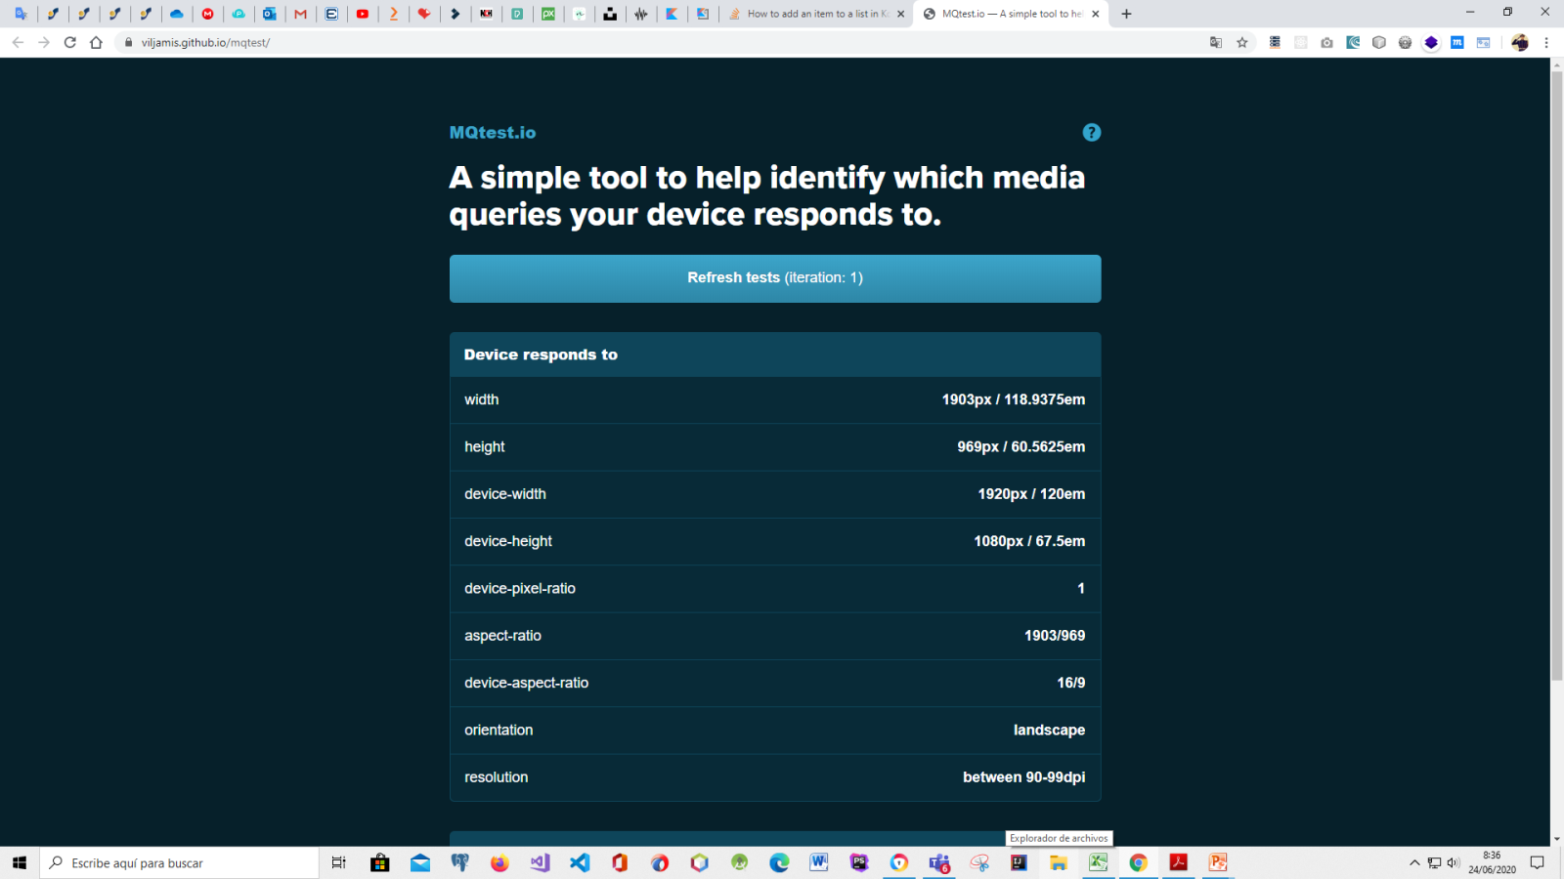
TESTING MEDIA QUERY ANSWERS …

Slide 41
TESTING MEDIA QUERY ANSWERS
Puede ver los valores de ancho y alto cambiar a medida que cambia el tamaño de la ventana de su navegador.
Esto es útil si sus consultas de medios no funcionan como se espera en un determinado dispositivo: puede determinar que su navegador está enviando información diferente de lo que suponía.

Slide 42
